Slide 1
Démarche d’amélioration continue de la qualité
Déclaration et divulgation des incidents et accidents liés à la sécurité des usagers
Direction de la qualité, évaluation, performance et éthique (DQEPE)​
Le 23 octobre 2023

Slide 2
Gestion des événements
Fiches POR – Culture de sécurité
Fausses croyances – Culture de sécurité
Qui? Quoi? Comment et Pourquoi déclarer les incidents et accidents des usagers? Pourquoi doit-on divulguer ?
Questions-réponses sur les pratiques sécuritaires pour la déclaration des incidents/accidents.
Formations ENA
Liens Intranet
ÉVÉNEMENT INDÉSIRABLE
Culture de sécurité et la culture juste.
La déclaration électronique des incidents et accidents.
Liens vers la documentation disponible sur l’intranet.
Questions

Slide 3
Rappels importants
La déclaration des incidents et des accidents est une obligation légale (Loi sur les services de santé et les services sociaux du Québec).
La déclaration des incidents et des accidents se fait dans le système d'information sur la sécurité des soins et des services (SISSS).
L’analyse sommaire est effectuée à la suite de la déclaration par le gestionnaire.
  Il se peut qu’il y ait une analyse complémentaire suite à l’événement: événement sentinelle.
La divulgation initiale doit être faite à la suite d’un événement de gravité D et plus.
La divulgation subséquente peut avoir lieu à la suite de l’analyse d’un événement sentinelle.
La déclaration permet de maintenir à jour les données pour le rapport trimestriel.
Les données du SISSS servent aussi à la tenue du rapport national annuel sur les incidents et accidents survenus lors de la prestation de soins de santé et de services sociaux au Québec.
La déclaration aide aussi à améliorer les soins et services dispensés aux usagers.
Notes:
Le rapport trimestriel est présenté au CGR, au CVQ et au CA
Le rapport national est présenté une fois par année

Slide 4
Fiche POR – Culture de sécurité
Notes:
POURQUOI FAUT-IL DÉCLARER?
La déclaration des incidents et des accidents est une obligation légale (Loi sur les services de santé et les services sociaux du Québec).
Elle permet d'étudier les causes et les facteurs ayant contribué à l’incident ou l’accident.
Elle donne des informations sur la nature et la fréquence des incidents ou accidents.
Elle permet d'améliorer nos pratiques et de mettre en place des mesures préventives pour le futur.
Elle favorise le partage de connaissances avec d’autres collègues qui pourraient vivre la même situation.
L’usager et ses proches peuvent aussi participer à la déclaration en rapportant l’incident/ accident à un membre du personnel
Les événements liés à la télésanté peuvent aussi faire l’objet d’une déclaration AH-223

Slide 5
Fiche POR – Culture de sécurité
Notes:
POURQUOI DOIT-ON DIVULGUER?
• Pour fournir à l’usager et/ou à son représentant légal l’ensemble de l’information requise suite à un incident ou accident;
• Pour s’assurer du respect des droits des usagers et de leurs proches et maintenir la relation de confiance;
• Pour offrir des mesures de soutien, lorsque nécessaire, suite à un accident;
• Pour respecter la Loi sur les services de santé et les services sociaux du Québec
(LSSS, article 235.1).

Slide 6
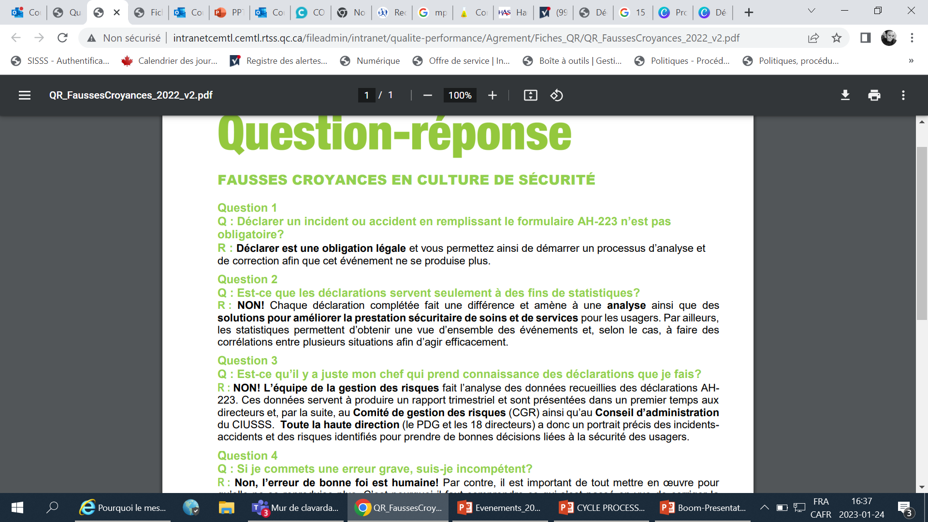
Fausses croyances
Déclarer, ce n’est pas blâmer!

Slide 7
Formations ENA
Culture de sécurité et la culture juste - Module 1
La déclaration électronique des incidents et accidents - Module 2
Notes:
Faire le petit résumé de chaque formation

Slide 8
Liens Intranet
Fiche POR - La déclaration d'incident et d'accident des usagers
Fiche POR – La divulgation
Fausses croyances
Formations ENA
Politique sur la déclaration des incidents et accidents
Procédure sur la déclaration des incidents et accidents
Politique sur l’analyse des incidents et accidents
Procédure sur l’analyse des incidents et accidents
Règlement sur la divulgation
Procédure sur la divulgation
Politique sur la gestion des effets personnels et sur les petites réclamations
Procédure sur la gestion des effets personnels
Procédure sur les petites réclamations

Slide 9
Conclusion
La déclaration des incidents et accidents touchant les usagers est obligatoire.
Chaque situation déclarée permet des améliorations dans l'offre de soins et de services.
Chaque déclaration permet de prévenir des événements similaires.

Slide 10


En cas de besoin
Service de gestion intégrée des risques
Direction de la qualité, de l'évaluation, de la performance et de l'éthique
CIUSSS de l'Est-de-l'Île-de-Montréal
gestion.des.risques.cemtl@ssss.gouv.qc.ca

